Slide 1

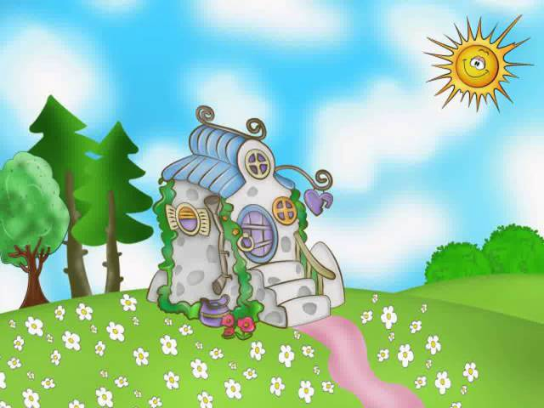






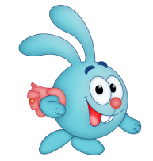




Игра
«Найди 10 отличий»

Slide 2


Сравни и найди 10 отличий. На левой картинке кликни по той детали, которой нет на правой картинке.

